Slide 1
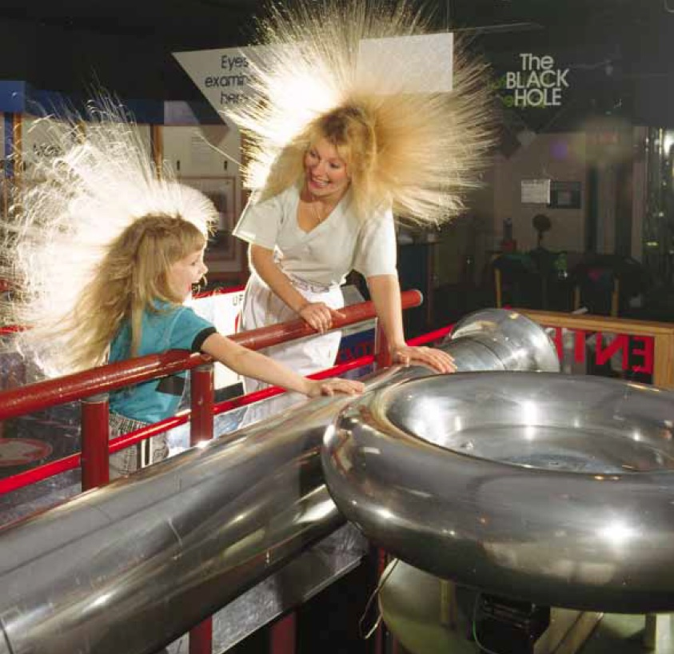
Φυσική για Μηχανικούς
Ηλεκτρομαγνητισμός
Ηλεκτρικά Πεδία
Εικόνα: Μητέρα και κόρη απολαμβάνουν την επίδραση της ηλεκτρικής φόρτισης των σωμάτων τους. Κάθε μια ξεχωριστή τρίχα των μαλλιών τους φορτίζεται και προκύπτει μια απωθητική δύναμη μεταξύ των τριχών, με αποτέλεσμα να «σηκώνονται οι τρίχες τους». ☺ (Courtesy of Resonance Research Corporation)

Slide 2
Φυσική για Μηχανικούς
Ηλεκτρομαγνητισμός
Ηλεκτρικά Πεδία
Εικόνα: Μητέρα και κόρη απολαμβάνουν την επίδραση της ηλεκτρικής φόρτισης των σωμάτων τους. Κάθε μια ξεχωριστή τρίχα των μαλλιών τους φορτίζεται και προκύπτει μια απωθητική δύναμη μεταξύ των τριχών, με αποτέλεσμα να «σηκώνονται οι τρίχες τους». ☺ (Courtesy of Resonance Research Corporation)

Slide 3
Ηλεκτρικά Πεδία (επανάληψη…)
Ο νόμος του Coulomb
O Charles Coulomb μέτρησε το μέτρο των ηλεκτρικών δυνάμεων ανάμεσα σε φορτισμένα σωματίδια
Από τα πειράματά του προέκυψε ότι η ηλεκτρική δύναμη ανάμεσα σε δυο ακίνητα φορτισμένα σωματίδια $q_{1}, q_{2}$(μηδενικού μεγέθους) που απέχουν απόσταση $r$ μεταξύ τους δίνεται από τη σχέση $F_{e}=k_{e}\frac{\left|q_{1}\right||q_{2}|}{r^{2}}$
όπου $k_{e}$ είναι η σταθερά του Coulomb

Slide 4
Ηλεκτρικά Πεδία (επανάληψη…)
Ο νόμος του Coulomb
Σταθερά $k_{e}$
$k_{e}=8.987×{10}^{9} \frac{Nm^{2}}{C^{2}}$
Επίσης, γράφεται ως $k_{e}=\frac{1}{4πε_{0}}$
όπου $ε_{0}=8.854×{10}^{−12}\frac{C^{2}}{Nm^{2}},$ και λέγεται διηλεκτρική σταθερά του κενού
Το μικρότερο ελεύθερο φορτίο που έχει βρεθεί στη φύση είναι $e=1.602×{10}^{−19} C$

Slide 5
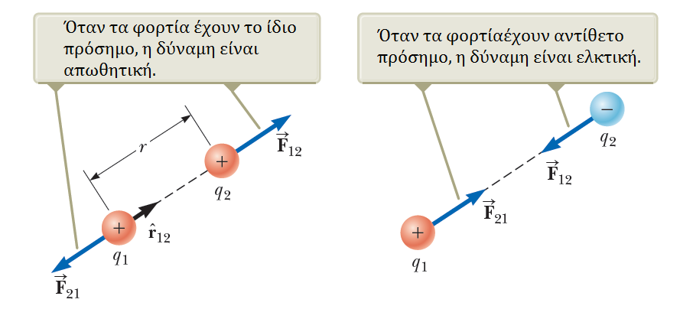
Ηλεκτρικά Πεδία (επανάληψη…)
Ο νόμος του Coulomb – Διανυσματική μορφή
$${\vec{F}}_{12}=k_{e}\frac{q_{1}q_{2}}{r^{2}}{\vec{r}}_{12}$$
με ${\vec{r}}_{12}$ το μοναδιαίο διάνυσμα από το φορτίο 1 στο φορτίο 2

Slide 6
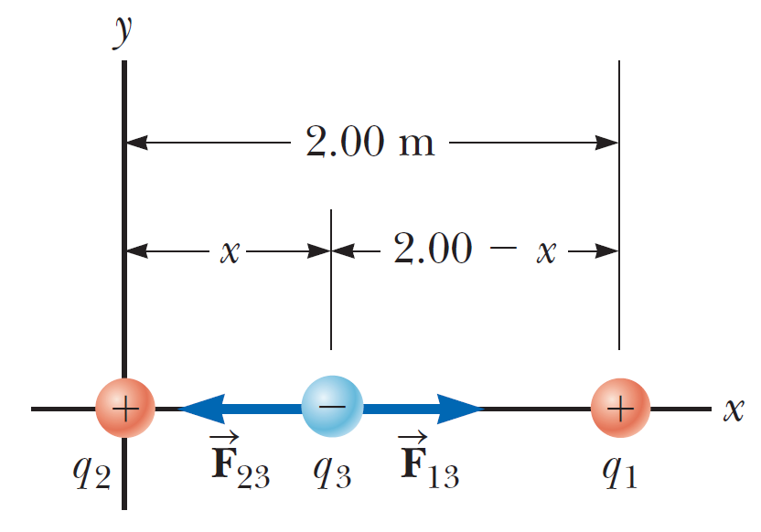
Ηλεκτρικά Πεδία
Παράδειγμα:
Τρία φορτισμένα σωματίδια βρίσκονται επάνω στον x-άξονα όπως στο σχήμα. Το $q_{1}=15 μC$βρίσκεται στη θέση $x=2 m$, το $q_{2}=6 μC$βρίσκεται στην αρχή των αξόνων, και η συνισταμένη των δυνάμεων στο $q_{3}$ είναι μηδέν. Βρείτε τις συντεταγμένες του $q_{3}$.

Slide 7
Ηλεκτρικά Πεδία
Παράδειγμα - Λύση:
Το $q_{1}=15 μC$στη θέση $x=2 m$, το $q_{2}=6 μC$ βρίσκεται στην αρχή των αξόνων, και η συνισταμένη των δυνάμεων στο $q_{3}$ είναι μηδέν. Βρείτε τις συντεταγμένες του $q_{3}$.

Slide 8
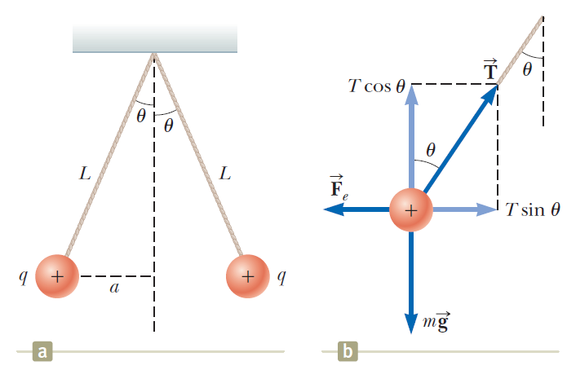
Ηλεκτρικά Πεδία
Παράδειγμα:
Δυο όμοιες φορτισμένες σφαίρες, καθεμιά μάζας $m=3×{10}^{−2} kg$, κρέμονται σε ισορροπία όπως στο σχήμα. Το μήκος κάθε σχοινιού είναι $0.15 m,$ ενώ η γωνία θ είναι $5^{ο}$. Βρείτε το μέτρο του φορτίου κάθε σφαίρας.

Slide 9
Ηλεκτρικά Πεδία
Παράδειγμα – Λύση:
Δυο όμοιες φορτισμένες σφαίρες, καθεμιά μάζας $m=3×{10}^{−2} kg$, σε ισορροπία. Το μήκος κάθε σχοινιού είναι $0.15 m,$ ενώ η γωνία θ είναι $5^{ο}$. Βρείτε το μέτρο του φορτίου κάθε σφαίρας.

Slide 10
Ηλεκτρικά Πεδία
Ηλεκτρικό πεδίο
Η έννοια του πεδίου αναπτύχθηκε από τον Faraday
Ηλεκτρικό πεδίο υπάρχει σε μια περιοχή του χώρου γύρω από ένα φορτισμένο σωματίδιο…
…που λέγεται πηγή φορτίου
Όταν ένα άλλο (αρκετά μικρότερο) φορτισμένο σωματίδιο εισέρχεται στο ηλεκτρικό πεδίο, μια ηλεκτρική δύναμη ασκείται πάνω του
Ορίζουμε το ηλεκτρικό πεδίο - λόγω της επίδρασης της πηγής φορτίου επάνω σε άλλα φορτισμένα σωματίδια - ως η ηλεκτρική δύναμη που ασκείται ανά μονάδα φορτίου
Αλλιώς, ορίζουμε το διάνυσμα του ηλεκτρικού πεδίου $\vec{E}$ σε ένα σημείο του χώρου ως η ηλεκτρική δύναμη που ασκείται σε ένα σωματίδιο $q_{0}$, δια το φορτίο αυτό

Slide 11
Ηλεκτρικά Πεδία
Ηλεκτρικό πεδίο
Ορίζουμε το διάνυσμα του ηλεκτρικού πεδίου $\vec{E}$ σε ένα σημείο του χώρου ως η ηλεκτρική δύναμη που ασκείται σε ένα σωματίδιο $q_{0}$, δια το φορτίο αυτό
$$\vec{E}=\frac{\vec{F_{e}}}{q_{0}}$$
Ένα ηλεκτρικό πεδίο υπάρχει σε ένα σημείο του χώρου αν ένα φορτισμένο σωματίδιο (με μικρό φορτίο $q_{0}$) υφίσταται μια ηλεκτρική δύναμη
$${\vec{F}}_{e}=q_{0}\vec{E}$$

Slide 12
Ηλεκτρικά Πεδία
Ηλεκτρικό πεδίο
$${\vec{F}}_{e}=q_{0}\vec{E}$$
Αν το $q_{0}$ είναι θετικό, η δύναμη έχει την ίδια κατεύθυνση με το πεδίο
Αν το $q_{0}$ είναι αρνητικό, το πεδίο και η δύναμη έχουν αντίθετες κατευθύνσεις
Το ηλεκτρικό πεδίο $\vec{E}$ σε ένα σημείο P λόγω της παρουσίας πηγής φορτίου $q$ δίνεται ως $\vec{E}=k_{e}\frac{q}{r^{2}}\vec{r}$
Το μέτρο του ηλεκτρικού πεδίου στο σημείο P δίνεται ως
$$E=k_{e}\frac{\left|q\right|}{r^{2}}$$

Slide 13
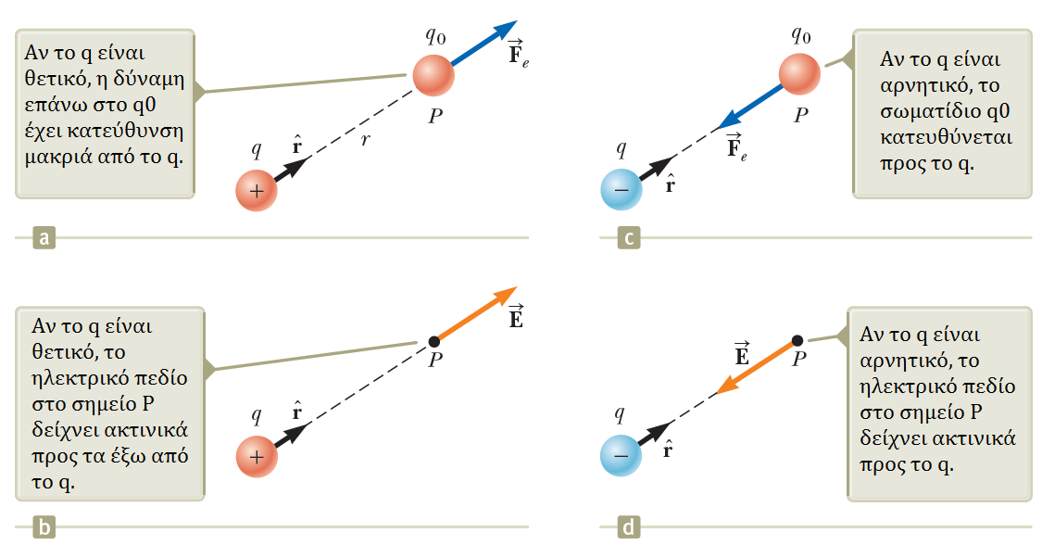
Ηλεκτρικά Πεδία
Ηλεκτρικό πεδίο

Slide 14
Ηλεκτρικά Πεδία
Ηλεκτρικό πεδίο
Τι συμβαίνει αν έχουμε πολλές πηγές φορτίου $q_{i}$;
Ηλεκτρικό πεδίο: διανυσματικό μέγεθος
$$\vec{E}=k_{e}\sum_{i}{\frac{q_{i}}{r_{i}^{2}}\vec{r_{i}}}$$
όπου $r_{i}$ η απόσταση κάθε πηγής από ένα σημείο P και $\vec{r_{i}}$ το μοναδιαίο διάνυσμα από την πηγή $i$ στο σημείο P
Προσθέτουμε διανυσματικά τις επιμέρους συνεισφορές

Slide 15
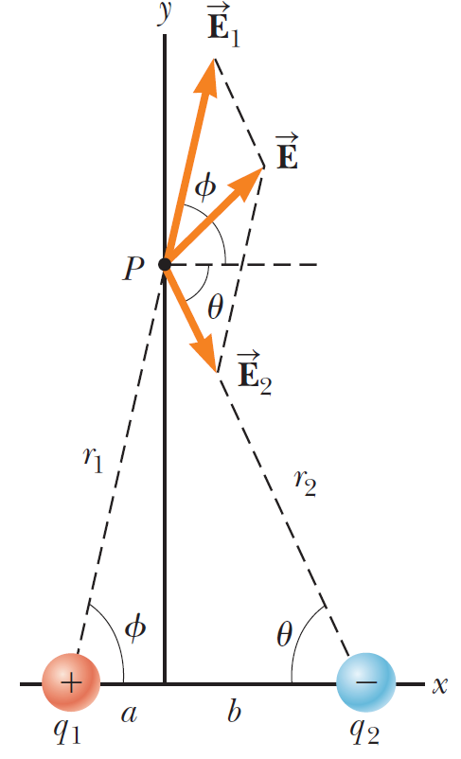
Ηλεκτρικά Πεδία
Παράδειγμα:
Φορτία $q_{1},q_{2}$ βρίσκονται στον οριζόντιο άξονα, σε αποστάσεις $a$ και $b$, αντίστοιχα, από την αρχή των αξόνων, όπως στο σχήμα. Α) Βρείτε τις συνισταμένες του ηλε- κτρικού πεδίου στο σημείο P (0,y). B) Βρείτε το ηλεκτρικό πεδίο στο σημείο P στην ειδική περίπτωση που ${|q}_{1}|=|q_{2}|$ και $a=b.$ Γ) Στο Β) ερώτημα, βρείτε το ηλεκτρικό πεδίο όταν y $≫a$.

Slide 16
Ηλεκτρικά Πεδία
Παράδειγμα – Λύση:
Φορτία $q_{1},q_{2}$ βρίσκονται στον οριζόντιο άξονα, σε αποστάσεις $a$ και $b$, αντίστοιχα, από την αρχή των αξόνων, όπως στο σχήμα. Α) Βρείτε τις συνισταμένες του ηλεκτρικού πεδίου στο σημείο P (0,y).

Slide 17
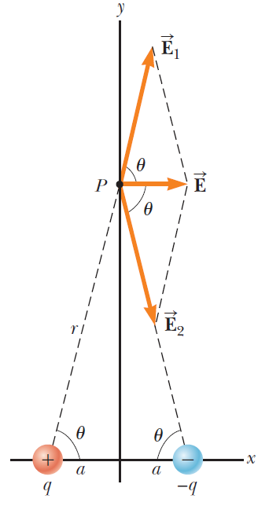
Ηλεκτρικά Πεδία
Παράδειγμα – Λύση:
Φορτία $q_{1},q_{2}$ βρίσκονται στον οριζόντιο άξονα, σε αποστάσεις $a$ και $b$, αντίστοιχα, από την αρχή των αξόνων, όπως στο σχήμα. B) Βρείτε το ηλεκτρικό πεδίο στο σημείο P στην ειδική περίπτωση που ${|q}_{1}|=|q_{2}|$ και $a=b.$

Slide 18
Ηλεκτρικά Πεδία
Παράδειγμα – Λύση:
Φορτία $q_{1},q_{2}$ βρίσκονται στον οριζόντιο άξονα, σε αποστάσεις $a$ και $b$, αντίστοιχα, από την αρχή των αξόνων, όπως στο σχήμα. Γ) Στο Β) ερώτημα, βρείτε το ηλεκτρικό πεδίο όταν $y≫a$.

Slide 19
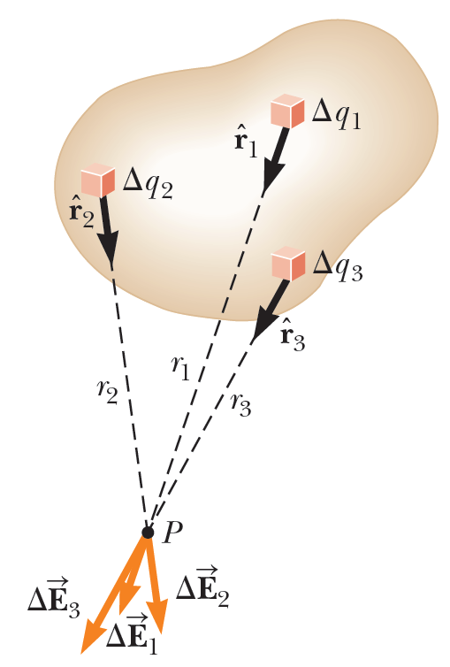
Ηλεκτρικά Πεδία
Η εξίσωση του ηλεκτρικού πεδίου είναι χρήσιμη για μικρά φορτία
Πολλές φορές έχουμε μια κατανομή φορτίου αντί για σημειακά φορτία
Σε αυτές τις περιπτώσεις, η περιγραφή του ηλεκτρικού φορτίου είναι συνεχώς και ομοιόμορφα κατανεμημένη σε μια ράβδο, επιφάνεια, ή όγκο

Slide 20
Ηλεκτρικά Πεδία
Προσεγγιστικά $\vec{E}≈k_{e}\sum_{i}{\frac{{Δq}_{i}}{r_{i}^{2}}\vec{r_{i}}}$
Επειδή όμως τα διαφορετικά σημειακά φορτία είναι πάρα πολλά $\vec{E}≈k_{e}\lim_{{Δq}_{i}→0}{\sum_{i}{\frac{{Δq}_{i}}{r_{i}^{2}}\vec{r_{i}}}}$ $=k_{e}\int{\frac{dq}{r^{2}}}\vec{r}$
Το ολοκλήρωμα είναι διανυσματικό
και μπορεί να περιλαμβάνει
μια γραμμή
μια επιφάνεια
ή έναν όγκο.

Slide 21
Ηλεκτρικά Πεδία
Προς βοήθειά μας, θα ορίσουμε
Γραμμική πυκνότητα φορτίου $λ=\frac{Q}{l}$
Επιφανειακή πυκνότητα φορτίου $σ=\frac{Q}{A}$
Χωρική πυκνότητα φορτίου $ρ=\frac{Q}{V}$

Slide 22
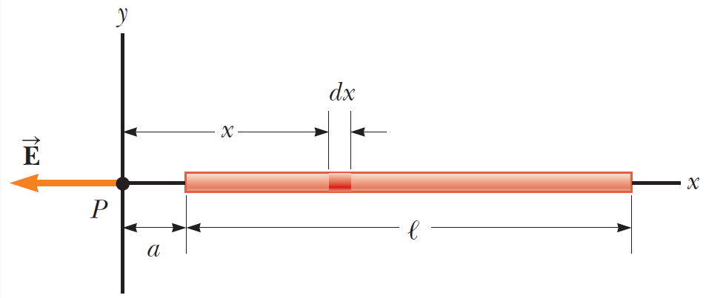
Ηλεκτρικά Πεδία
Παράδειγμα 1:
Μια ράβδος μήκους l έχει ομοιόμορφη κατανομή θετικού φορτίου ανά μονάδα μήκους λ και συνολικό φορτίο Q. Βρείτε το ηλεκτρικό πεδίο στο σημείο P που βρίσκεται σε απόσταση α από το ένα άκρο της ράβδου, στην ευθεία της ράβδου, όπως στο σχήμα.

Slide 23
Ηλεκτρικά Πεδία
Παράδειγμα 1 – Λύση:
Μια ράβδος μήκους l έχει ομοιόμορφη κατανομή θετικού φορτίου ανά μονάδα μήκους λ και συνολικό φορτίο Q. Βρείτε το ηλεκτρικό πεδίο στο σημείο P.

Slide 24
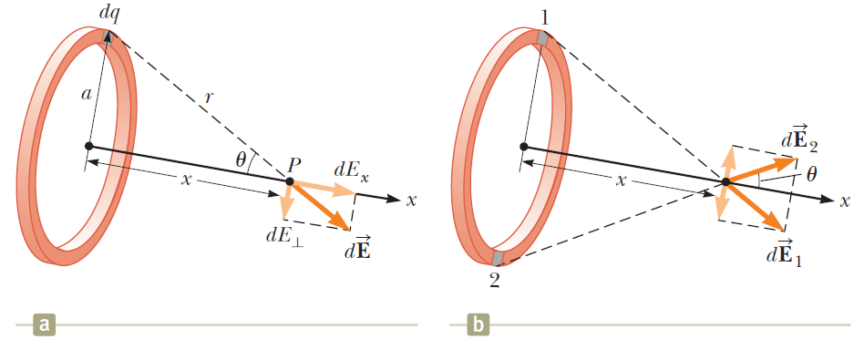
Ηλεκτρικά Πεδία
Παράδειγμα 2:
Ένας δακτύλιος ακτίνας α φέρει ομοιόμορφα κατανεμημένο θετικό φορτίο Q. Υπολογίστε το ηλεκτρικό πεδίο στο σημείο P που βρίσκεται σε απόσταση x από το κέντρο του δακτυλίου και στον κάθετο άξονα στο επίπεδο του δακτυλίου.

Slide 25
Ηλεκτρικά Πεδία
Παράδειγμα 2 – Λύση:
Ένας δακτύλιος ακτίνας α φέρει ομοιόμορφα κατανεμημένο θετικό φορτίο Q. Υπολογίστε το ηλεκτρικό πεδίο στο σημείο P.

Slide 26
Ηλεκτρικά Πεδία
Παράδειγμα 2 – Λύση:
Ένας δακτύλιος ακτίνας α φέρει ομοιόμορφα κατανεμημένο θετικό φορτίο Q. Υπολογίστε το ηλεκτρικό πεδίο στο σημείο P.

Slide 27
Τέλος Διάλεξης

